Slide 1


Slide 2
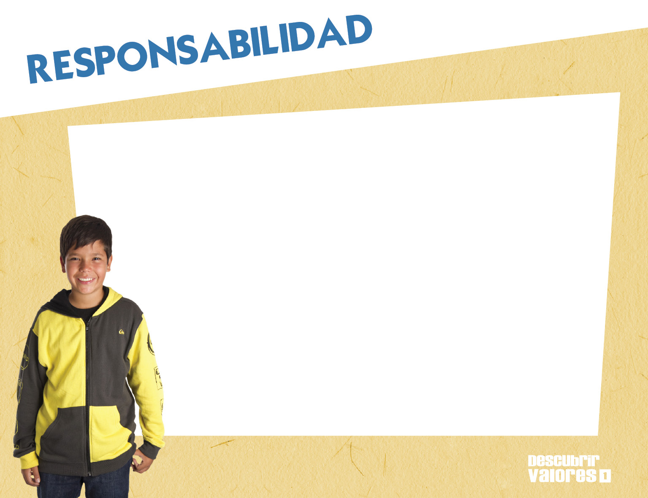
La responsabilidad es un valor que consiste en prever y asumir las consecuencias de nuestras propias decisiones o elecciones libres. La persona que no se compromete con nada, no es responsable ni verdaderamente libre.

Slide 3

Quien es responsable…

Slide 4
Virtudes que se relacionan con la responsabilidad

Slide 5
¿Por qué suena mal la responsabilidad?

Slide 6
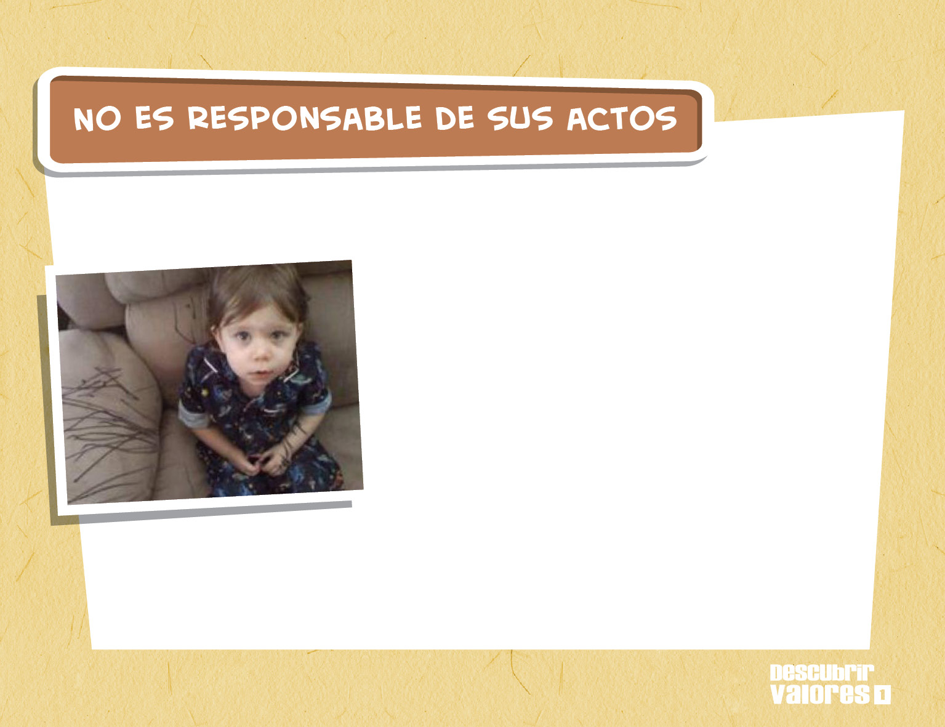
La responsabilidad disminuye o se anula cuando algo entorpece la voluntad y el entendimiento, que son las facultades necesarias para realizar acciones libres. Por ejemplo, la violencia, la ignorancia y el miedo.

Slide 7
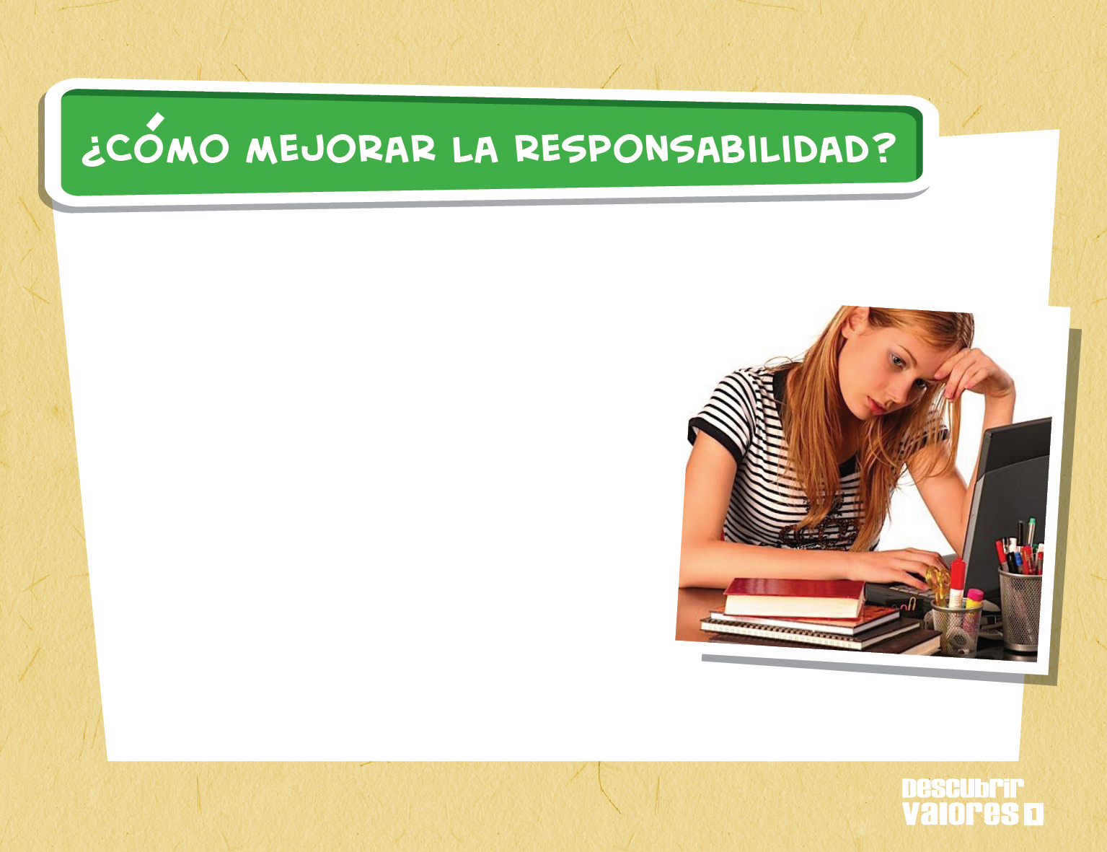
El camino más rápido para mejorar en responsabilidad es apreciar claramente que de nuestro comportamiento dependen cosas grandes. Los hombres con ideales y metas elevadas se responsabilizan enseguida de sus decisiones.

Slide 8
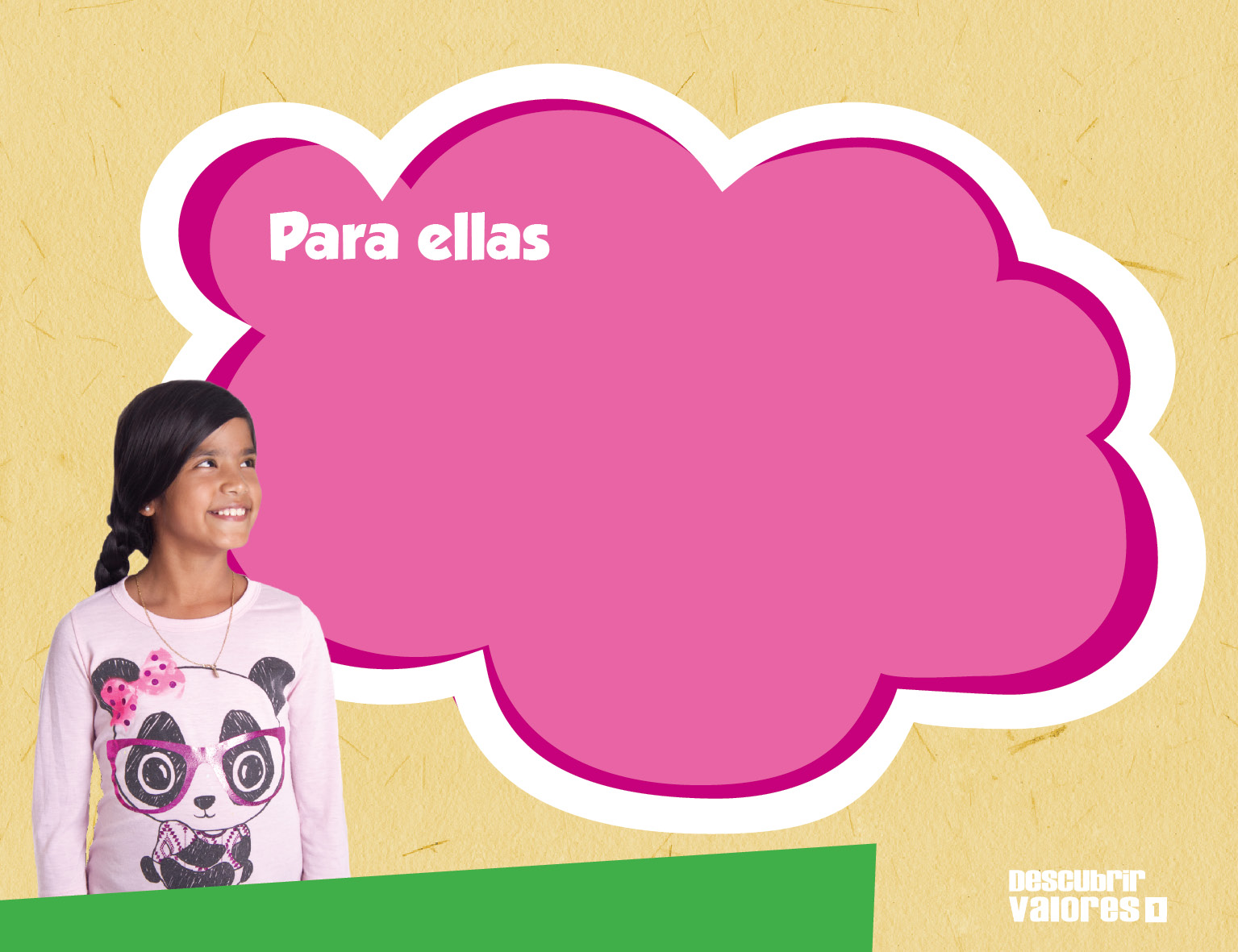
Tu responsabilidad de mujer te hace ser cuidadosa en los detalles de tu comportamiento: la finura, la delicadeza y el pudor no son poca cosa, son aspectos fundamentales que permiten que los demás te valoren como corresponde. Una chica moderna es necesariamente una persona que se respeta.

Slide 9
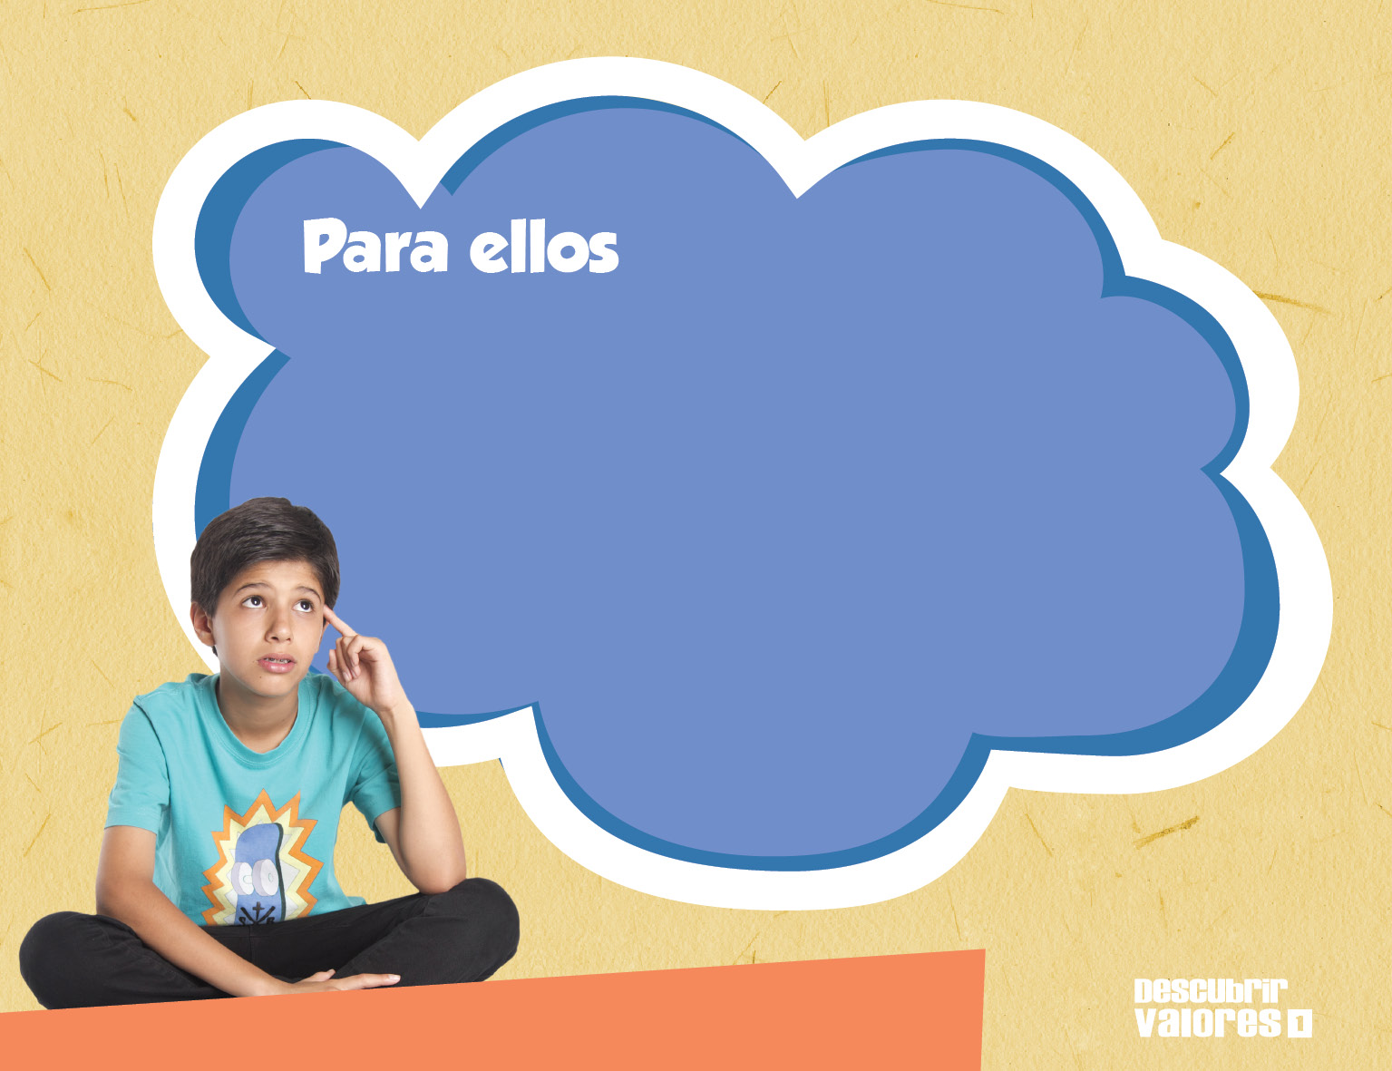
La responsabilidad no es una virtud egoísta; se desarrolla en cuanto uno piensa y se preocupa en los demás, respetándolos y tratándolos como nos gustaría que fuésemos tratados. Así, nada de lo que le ocurre a un amigo nuestro nos es indiferente.

Slide 10
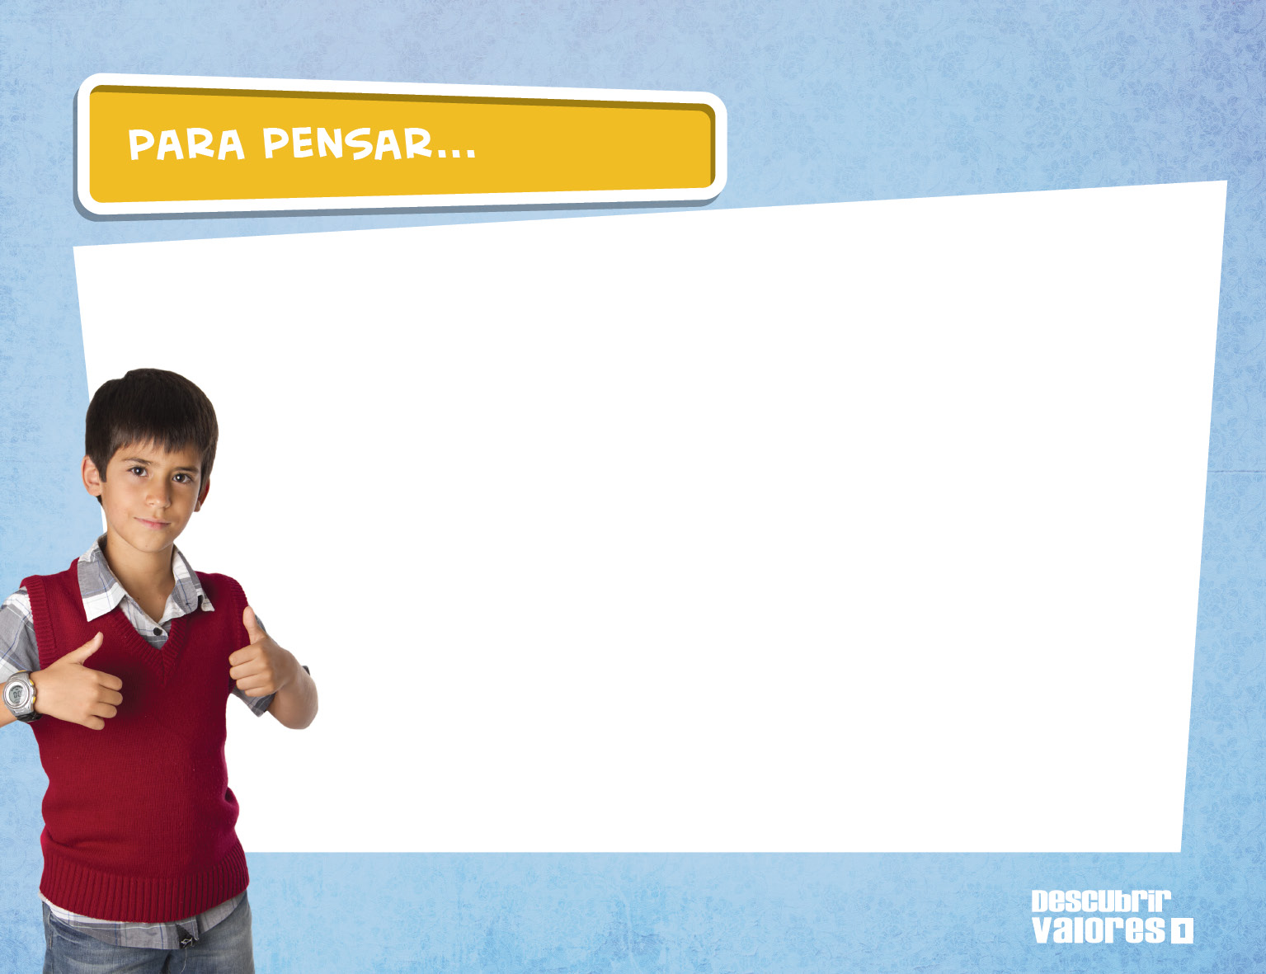
“No busquemos solemnes definiciones de libertad. Ella es solo esto: responsabilidad.” (Sir Bernard Shaw)
“Medir las palabras no es necesariamente endulzar su expresión sino haber previsto y aceptado las consecuencias de ellas” (Abraham Lincoln)
“La responsabilidad es todo para el hombre. Es su motor, su profesor, su remunerador y su justiciero. Sin ella, el hombre pierde su libertad de escoger, su capacidad de perfeccionarse y su moralidad”. (Frederic Bastiat)

Slide 11
